Slide 1
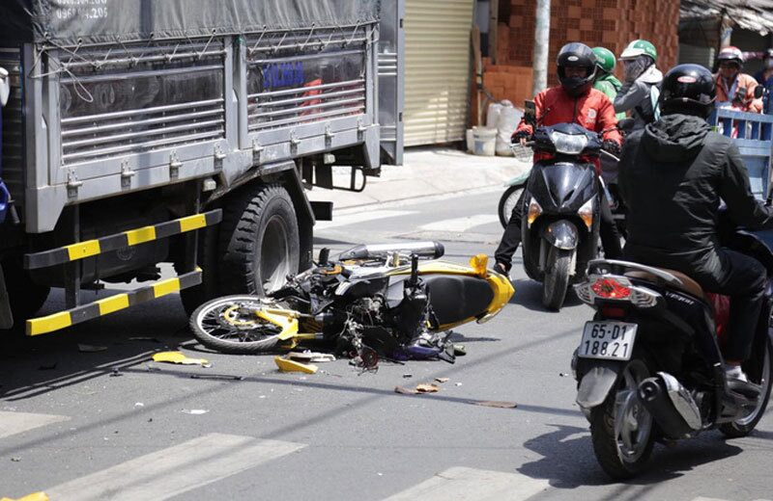
Em có suy nghĩ gì khi quan sát một số hình ảnh sau.
Xe máy vỡ nát sau khi tông ô tô tải, nam thanh niên bị thương nặng ngày 29/4/2020 tại quận Tân Phú, TP.HCM.

Slide 2
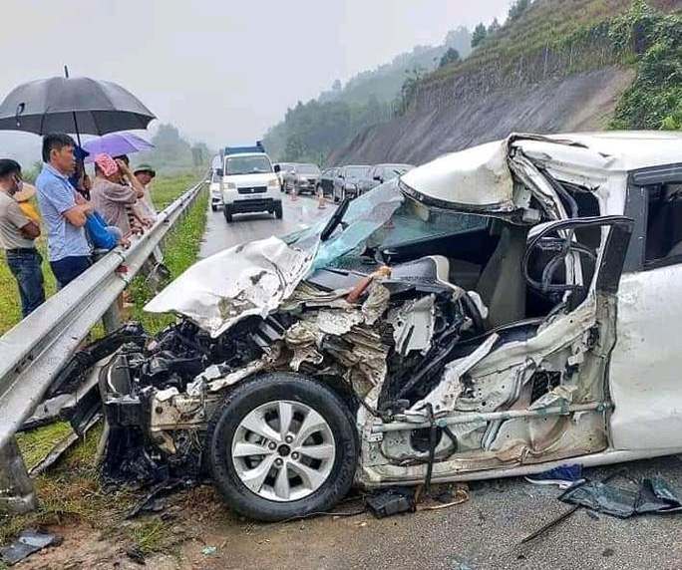
Vụ tai nạn giao thông xảy ra trên cao tốc Nội Bài - Lào Cai ngày 1-5 khiến 2 người bị thương

Slide 3
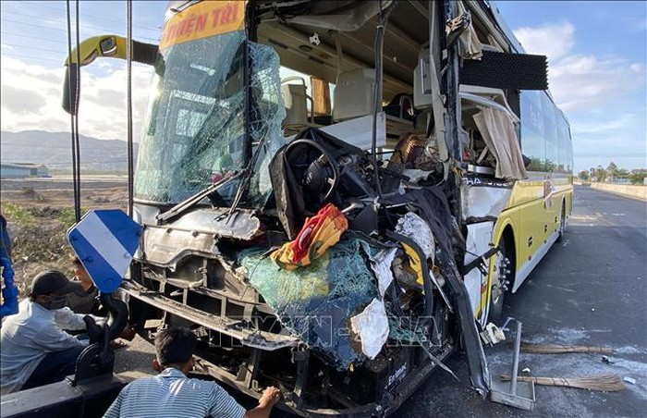
Khoảng 4 giờ 15 phút ngày 30/4/2020, tại Km 567, quốc lộ 1A, địa bàn tỉnh Ninh Thuận) xảy ra vụ tai nạn giao thông giữa xe khách giường nằm mang biển kiểm soát 85B - 003.10 và xe tải mang biển kiểm soát 51D - 07228 khiến một người bị trọng thương, đầu xe khách nát vụn.

Slide 4
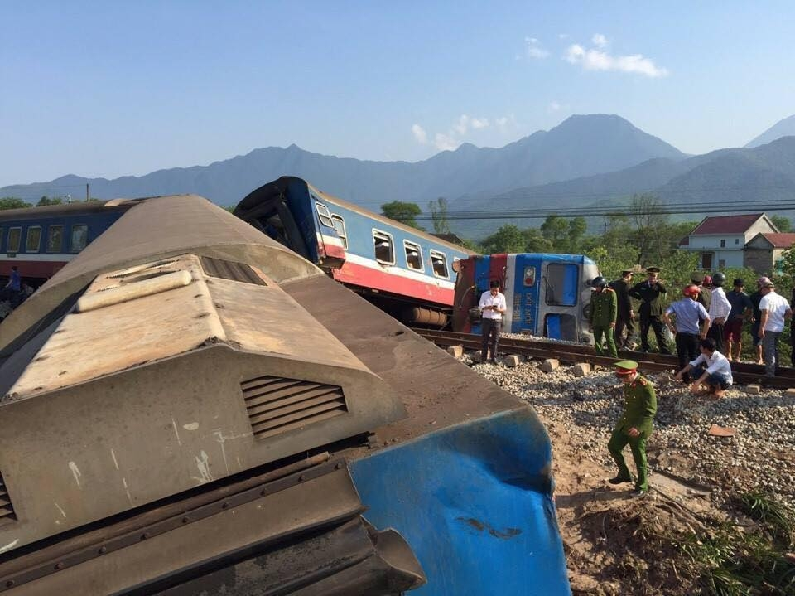
Tai nạn đường sắt nghiêm trọng vào 14h40 ngày 20/2 /2017 tại km 738+245, khu gian Lăng Cô - Cầu Hai – Tỉnh Thừa Thiên Huế, làm 3 người chết tại chỗ.

Slide 5
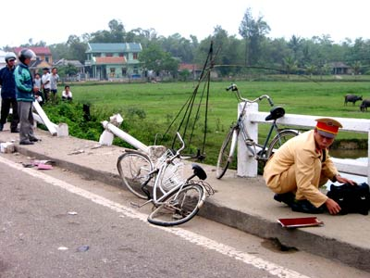
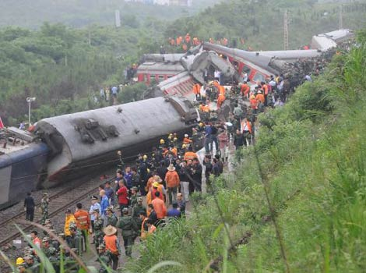
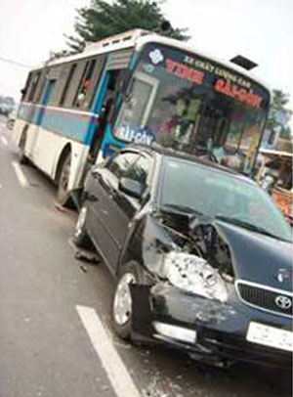

Slide 6
Tiết 15:
THỰC HÀNH NGOẠI KHÓA
Thông tin, sự kiện

Slide 7
SỐ LIỆU TAI NẠN GIAO THÔNG
 | SỐ VỤ TAI NẠN | SỐ NGƯỜI CHẾT | SỐ NGƯỜI BỊ THƯƠNG
2012 | 36.060 | 9.838 | 38.060
2013 | 29.385 | 9.369 | 29.500
2014 | 25.322 | 8.996 | 24.414
2015 | 22.827 | 8.727 | 21.069
2016 | 21.500 | 8.680 | 19.200
-
Tổng cộng có 79 người tử vong do tai nạn giao thông trong 4 ngày nghỉ lễ 30/4 và 1/5 năm 2020 tại Việt Nam.

Slide 8
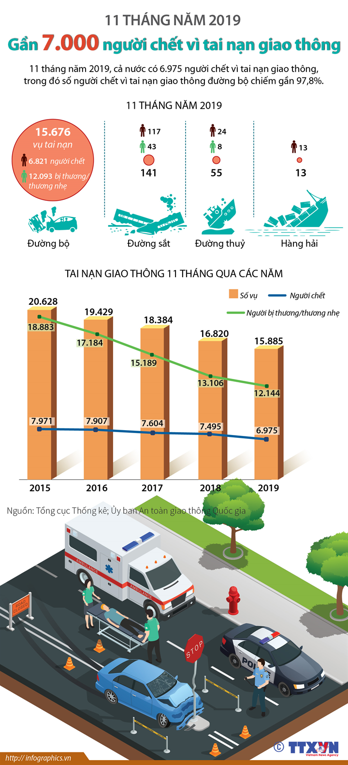

Slide 9
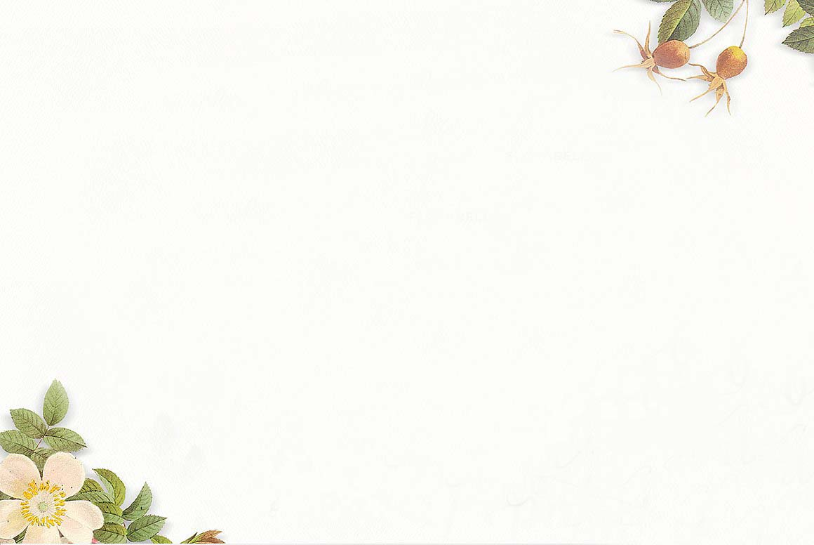
Câu 1. Qua thông tin và bảng số liệu thống kê trên, em có nhận xét gì về tình hình tai nạn giao thông ở nước ta?
Câu 2. Nguyên nhân nào dân đến tai nạn giao thông hiện nay?
Câu 3. Tai nạn giao thông đó để lại những hậu quả gì?
Câu 4. Những biện pháp giúp giảm tai nạn giao thông,
đảm bảo an toàn khi đi đường?
Thảo luận (3 phút)

Slide 10
Thảo luận
Câu 1.
Qua thông tin và bảng số liệu thống kê trên, em có nhận xét gì về tình hình tai nạn giao thông ở nước ta?
- Số vụ tai nạn giao thông, số người chết và bị thương qua các năm giảm nhưng con số vẫn rất lớn.
- Nhiều vụ tan nạn giao thông nghiêm trọng xảy ra.

Slide 11
Câu 2. Nguyên nhân nào dân đến tai nạn giao thông hiện nay?
Thảo luận
* Nguyên nhân
+ Do ý thức người tham gia giao thông kém .
+ Phương tiện tham gia giao thông không đảm bảo mức độ an toàn.
+ Hệ thống đường sá chưa đáp ứng được như cầu đi lại của người
tham gia giao thông.
=> Nguyên nhân chính
- Sự thiếu hiểu biết của người tham gia giao thông (không học luật..)
- Ý thức kém khi tham gia giao thông ( không tự giác chấp hành hệ thống tín hiệu giao thông…)

Slide 12
Câu 3. Tai nạn giao thông đó để lại những hậu quả gì?
Thiệt hại về tài sản và tính mạng con người dẫn đến:
(chết, bị tàn tật, mất sức lao động..)
Câu 4. Những biện pháp giúp giảm tai nạn giao thông,
đảm bảo an toàn khi đi đường?
- Có ý thức, nghiêm chỉnh chấp hành trật tự ATGT, đặc biệt là hệ thống báo hiệu giao thông.

Slide 13
Tiết 15:
THỰC HÀNH NGOẠI KHÓA
Thông tin, sự kiện
* Nhận xét:
- Số vụ tai nạn giao thông, số người chết và bị thương
vẫn còn nhiều.

Slide 14
Tiết 15:
THỰC HÀNH NGOẠI KHÓA
1. Thông tin, sự kiện
2. Nội dung bài học
a. Làm gì để đảm bảo an toàn khi tham gia giao thông
Làm gì để đảm bảo an toàn khi tham gia giao thông?

Slide 15
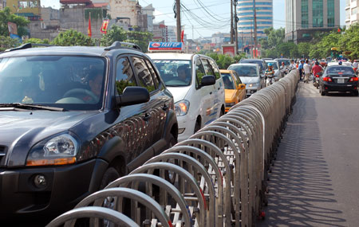
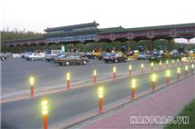
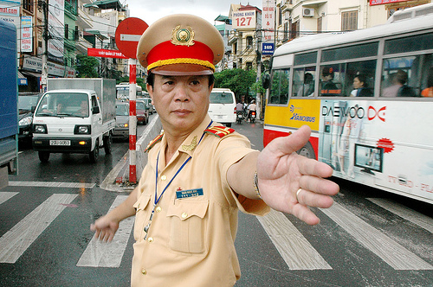
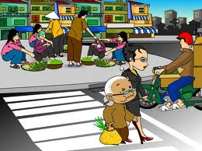
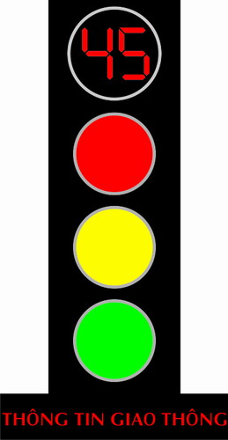
Đảm bảo an toàn khi đi đường
- Tuyệt đối chấp hành hệ thống báo hiệu giao thông
+ Hiệu lệnh người điều khiển giao thông
+ ĐÌn tÝn hiÖu.
+ BiÓn b¸o hiÖu.
+ Rµo ch¾n.
+ V¹ch kÎ ®ư­êng.
+ Cäc tiªu.

Slide 16
Tiết 15:
THỰC HÀNH NGOẠI KHÓA
1. Thông tin, sự kiện
2. Nội dung bài học
a. Làm gì để đảm bảo an toàn khi tham gia giao thông
b. Các loại biển báo thông dụng

Slide 17
BIỂN BÁO CẤM
Nªu ®Æc ®iÓm cña biÓn b¸o cÊm?
?

Slide 18
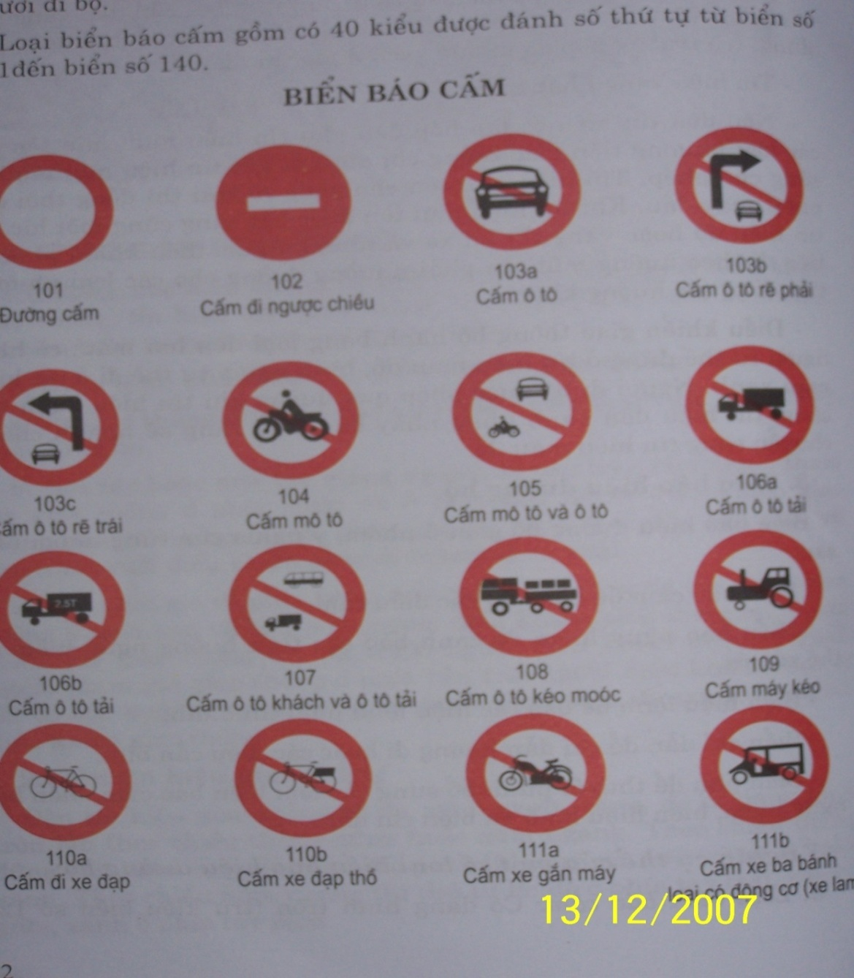
BIỂN BÁO CẤM
BiÓn b¸o cÊm:
Hình tròn, viền đỏ, nền trắng, hình vẽ màu đen để biểu thị điều cấm

Slide 19
BIỂN BÁO CẤM
Đường cấm
Biển đường cấm là biển báo giao thông báo đường cấm tất cả các loại phương tiện (cơ giới và thô sơ) đi lại cả hai hướng, trừ các xe được ưu tiên theo quy định.

Slide 20
BIỂN BÁO CẤM
Cấm đi ngược chiều
Biển Cấm đi ngược chiều là biển báo giao thông báo hiệu đường cấm tất cả các loại đi vào theo chiều đặt biển, trừ các xe được ưu tiên theo luật lệ nhà nước quy định.

Slide 21
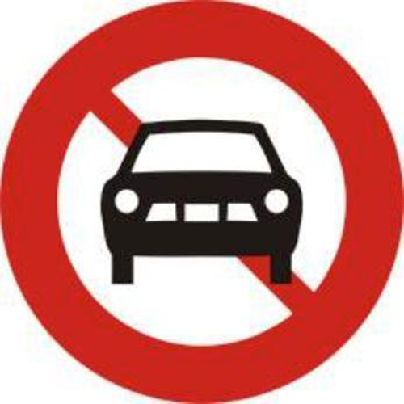
Biển cấm ô tô
Là biển báo giao thông báo đường cấm tất cả các loại xe cơ giới kể cả môtô 3 bánh có thùng đi qua, trừ môtô hai bánh, xe gắn máy và các xe được ưu tiên theo quy định.

Slide 22
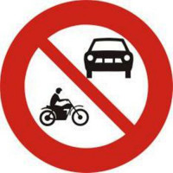
Biển cấm ô tô và mô tô
Là biển báo cấm báo đường cấm tất cả các loại xe cơ giới và môtô đi qua trừ xe gắn máy và các xe được ưu tiên theo quy định.

Slide 23
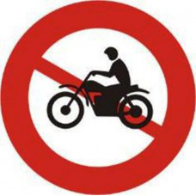
Biển cấm mô tô
Là biển báo cấm báo đường cấm tất cả các loại môtô đi qua, trừ các xe môtô được ưu tiên theo quy định.

Slide 24
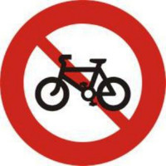
Cấm đi xe đạp
Để báo đường cấm xe đạp đi qua

Slide 25
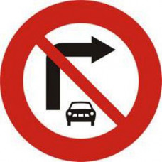
Biển cấm ô tô rẽ phải
Báo đường cấm tất cả các loại xe cơ giới kể cả môtô 3 bánh có thùng đi qua, trừ môtô hai bánh, xe gắn máy và các xe được ưu tiên theo quy định.

Slide 26
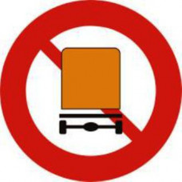
Biển báo cấm xe chở hàng nguy hiểm
Là biển báo giao thông báo đường cấm các xe chở hàng nguy hiểm.

Slide 27
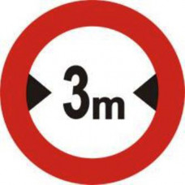
Hạn chế chiều ngang
Cấm các xe (cơ giới và thô sơ) kể cả các xe ược ưu tiên theo luật lệ nhà nước quy định có chiều ngang (kể cả xe và hàng hóa) vượt quá trị số ghi trên biển không được đi qua.﻿

Slide 28
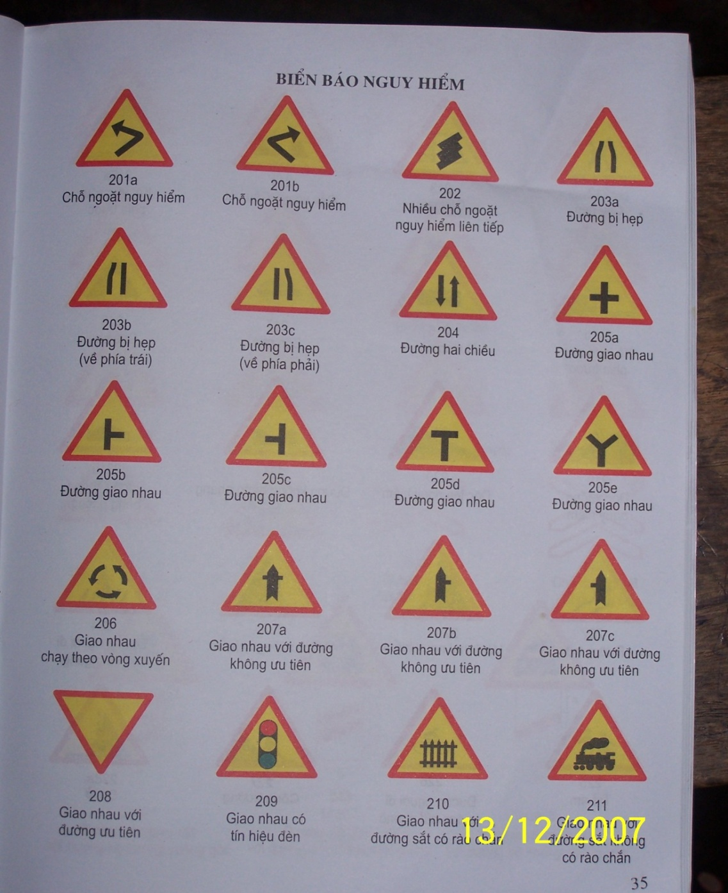
BIỂN BÁO NGUY HIỂM
Nêu đặc điểm của biển báo nguy hiểm?
?

Slide 29
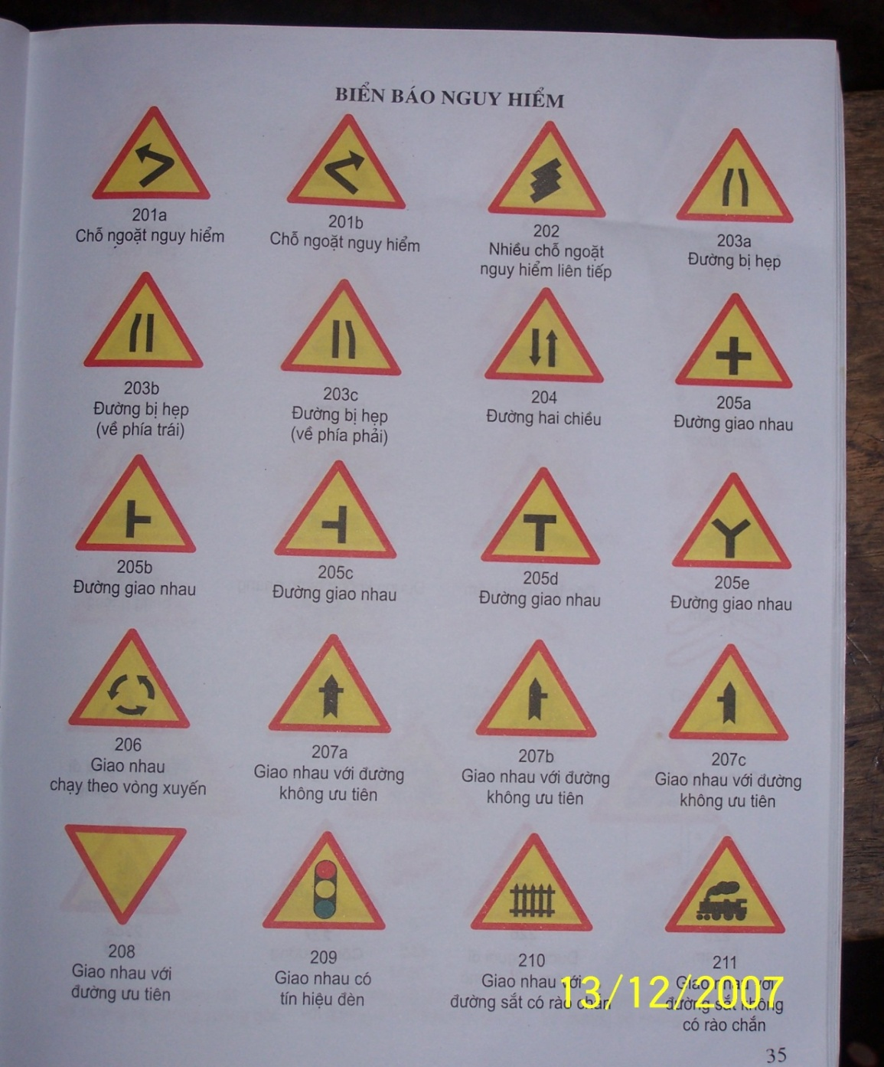
BIỂN BÁO NGUY HIỂM
BiÓn b¸o nguy hiÓm:
Hình tam giác đều, nền vàng, viền đỏ, hình vẽ màu đen thể hiện điều nguy hiểm cần đề phòng

Slide 30
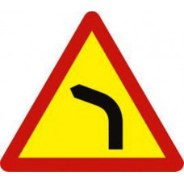
BIỂN BÁO NGUY HIỂM
Chỗ ngoặt nguy hiểm vòng bên trái
Báo trước sắp đến một chỗ ngoặt nguy hiểm
vòng bên trái.

Slide 31
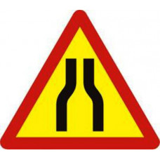
Đường bị hẹp cả hai bên
Báo trước sắp đến một đoạn đường bị hẹp đột ngột cả hai bên.

Slide 32
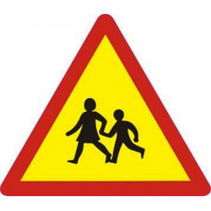
Trẻ em
Báo trước là gần đến đoạn đường thường có trẻ em đi ngang qua hoặc tụ tập trên đường như gần vườn trẻ, trường học, câu lạc bộ.﻿

Slide 33
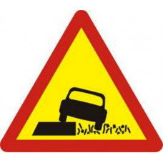
Lề đường nguy hiểm
Báo những nơi lề đường không ổn định, khi xe đi vào dễ gây văng đất đá hoặc bánh xe quay tại chỗ.

Slide 34
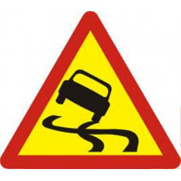
Đường trơn
Để báo trước sắp tới đoạn đường có thể xảy ra
trơn trượt đặc biệt là khi thời tiết xấu, mưa phùn
cần tránh hãm phanh, tăng ga, sang số đột ngột
hoặc xe chạy với tốc độ cao sẽ bị nguy hiểm.
Khi gặp biển này tốc độ xe chạy phải giảm kịp thời và thận trọng.﻿

Slide 35
Đi chậm
Dùng để nhắc lái xe giảm tốc độ đi chậm. Biển đặt ở vị trí thích đáng trước khi đến đoạn đường yêu cầu đi chậm.

Slide 36
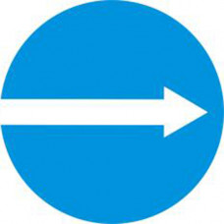
BIỂN BÁO HIỆU LỆNH
Hướng đi phải theo
Các xe chỉ được rẽ phải (trừ xe được quyền ưu tiên theo quy định). Biển này được đặt ở sau nơi đường giao nhau.

Slide 37
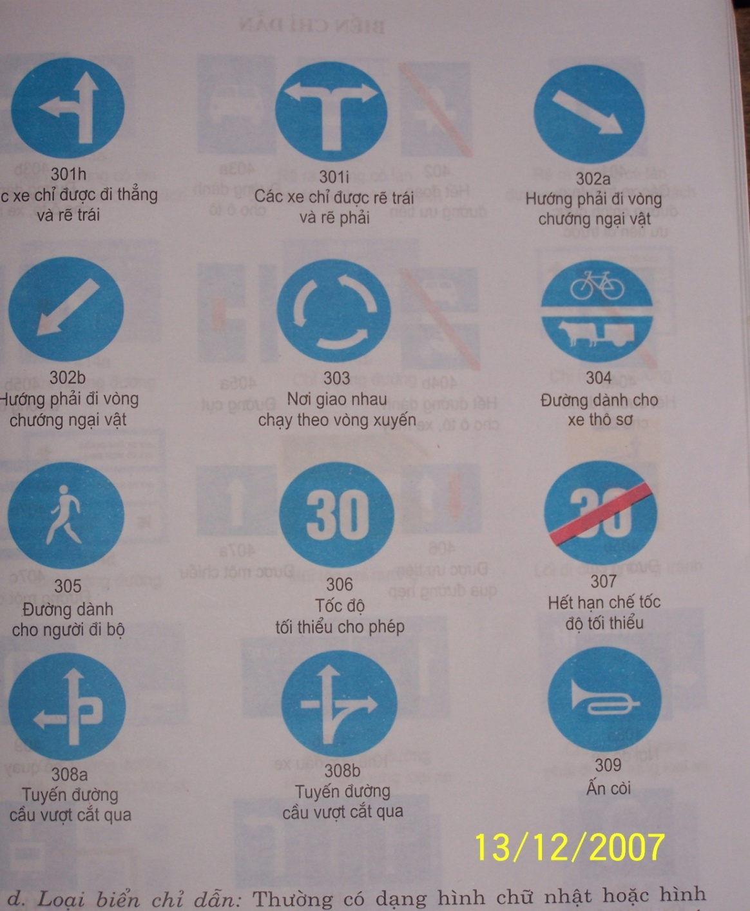
BIỂN BÁO HIỆU LỆNH
Nêu đặc điểm của biển báo hiệu lệnh?
?

Slide 38
BIỂN BÁO HIỆU LỆNH
Hình tròn, nền màu xanh lam, hình vÏ mµu tr¾ng,nhằm báo hiệu điều phải thi hành.

Slide 39
BIỂN BÁO HIỆU LỆNH
Hướng đi phải theo
Các xe chỉ được đi thẳng (trừ xe được quyền ưu tiên theo quy định)

Slide 40
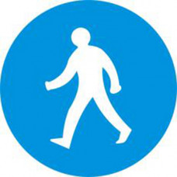
BIỂN BÁO HIỆU LỆNH
Đường dành cho người đi bộ
Báo đường dành cho người đi bộ. Các loại xe cơ giới và thô sơ kể cả các xe được ưu tiên theo quy định không được phép đi vào đường đã đặt biển này, trừ trường hợp đi cắt ngang qua nhưng phải đảm bảo tuyệt đối an toàn cho người đi bộ.

Slide 41
BIỂN BÁO HIỆU LỆNH
Nơi giao nhau chạy theo vòng xuyến.
Báo cho các loại xe (thô sơ và cơ giới) phải chạy vòng theo đảo an toàn ở nơi đường giao nhau.

Slide 42
BIỂN BÁO HIỆU LỆNH
BIỂN BÁO ẤN CÒI
BIỂN BÁO HƯỚNG ĐI PHẢI THEO

Slide 43
GIẢI ĐỐ NHANH Ô CHỮ
Đây là điều mong ước nhất của người tham gia giao thông?
A
N
T
O
À
N

Slide 44
Hãy đọc câu khẩu hiệu về an toàn giao thông mà em biết?
“An toàn giao thông là hạnh phúc của mọi người mọi nhà”
“Nghiêm chỉnh chấp hành luật lệ giao thông”

Slide 45
c. Một số quy định về đi đường
* Đối với người đi bộ:
Phải đi trên hè phố, lề đường, trường hợp không có hè phố, lề đường thì phải đi sát mép đường.
- Nơi có đèn tín hiệu, vạch kẻ đường người đi bộ phải tuân thủ đúng.

Slide 46
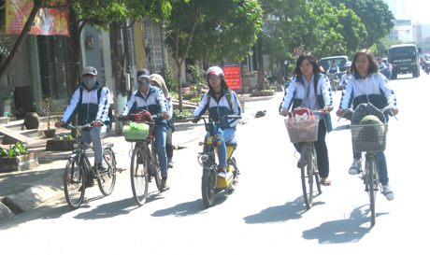
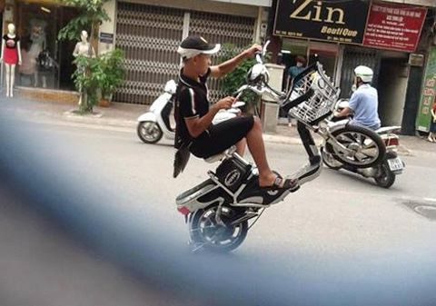
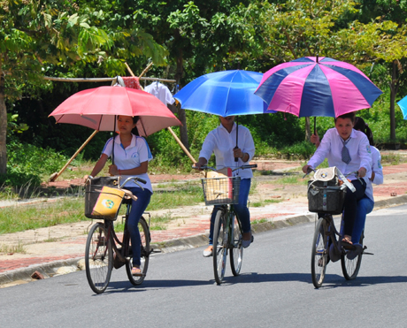
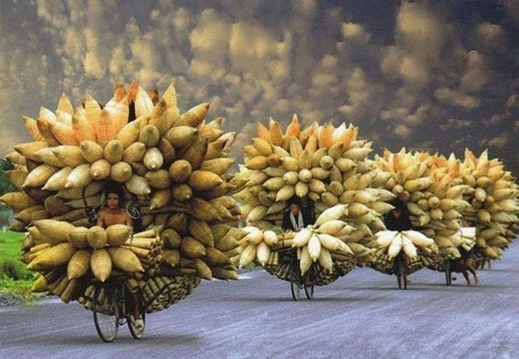
2
1
3
4

Slide 47
*Đối với người đi xe đạp:
Không dàn hàng ngang, lạnh lách, đánh võng
Không đi vào phần đuờng dành cho người đi bộ hoặc các phương tiện khác.
Không sử dụng xe kéo đẩy xe khác,
Không mang vác chở vật cồng kềnh,
Không buông cả hai tay, không đi xe bằng một bánh.
- Trẻ em dưới 12 tuổi không đi xe đạp của người lớn.
* Trẻ em dưới 16 tuổi không lái xe gắn máy, đủ 16 tuổi trở lên mới được lái xe gắn máy có dung tích xi lanh dưới 50 cm³.

Slide 48
* Quy định về an toàn đường sắt.
+ Không chơi đùa trên đường sắt.
+ Không cho đầu, chân, tay ra ngoài khi tàu đang chạy.
+ Không ném đá và các vật gây nguy hiểm lên tàu và từ trên tàu xuống.
+ Không đi qua đường tàu khi tàu chuẩn bị chạy qua.

Slide 49
3. Trách nhiệm của học sinh trong việc thực hiện trật tự an toàn giao thông.
-Tự giác học tập, tìm hiểu các kiến thức về an toàn giao thông.
-Tự giác chấp hành hệ thống báo hiệu và quy định về an toàn giao thông.
-Tuyên truyền cho mọi người cùng tham gia giao thông an toàn
- Lên án, tố cáo những hành vi cố tình vi phạm Luật giao thông.

Slide 50
BÀI TẬP NHANH
Bài tập 1:
Bắt đầu từ ngày nào người ngồi trên xe mô tô 2 - 3
bánh, xe gắn máy phải đội mũ bảo hiểm?
a. Ngày 1/ 12/ 2007
b. Ngày 15/ 12/ 2007
c. Ngày 1/1/ 2008
d. Ngày 15/12/ 2008
b.
Ngày 15/ 12/ 2007

Slide 51
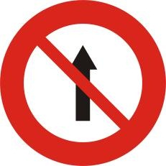
Bài tập 2: Biển nào báo hiệu cấm đi ngược chiều?
(2)
(3)
(1)
a. Biển 1 b. Biển 2
c. Biển 3 d. Biển 2 và 3
b.
Biển 2

Slide 52
DÆN Dß:
- Chấp hành tốt luật an toàn giao thông và hệ thống báo hiệu dèn giao thông khi đi trên đường
Học bài cũ, làm bài tập a, b, đ SGK
- Tìm hiểu những quy định về đi đường
- Chuẩn bị bài để tuần sau học tiết 2

Slide 53
CHÀO TẠM BIỆT VÀ HEN GẶP LẠI CÁC CON

